Slide 1
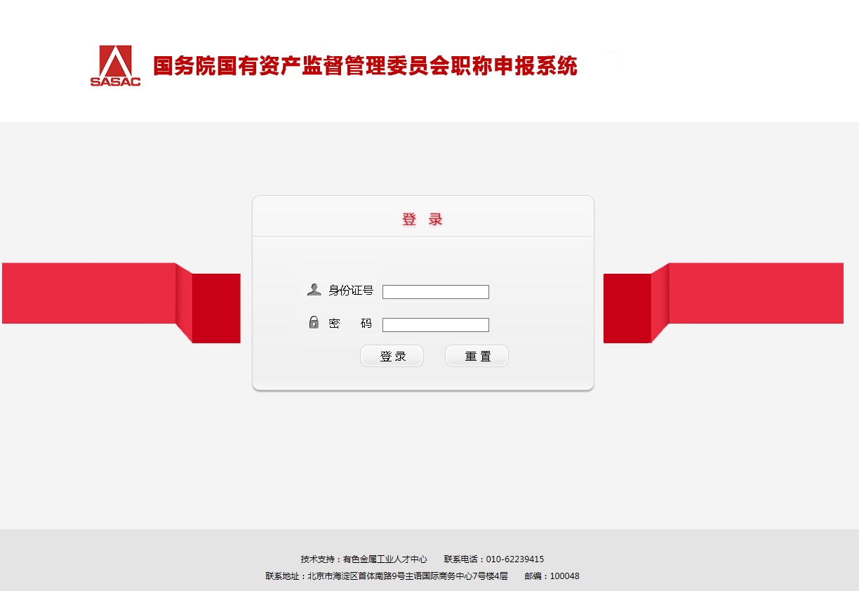
2018国资委职称申报系统
登录地址：http://1.119.11.187:8084/nerp/login.jsp

Slide 2
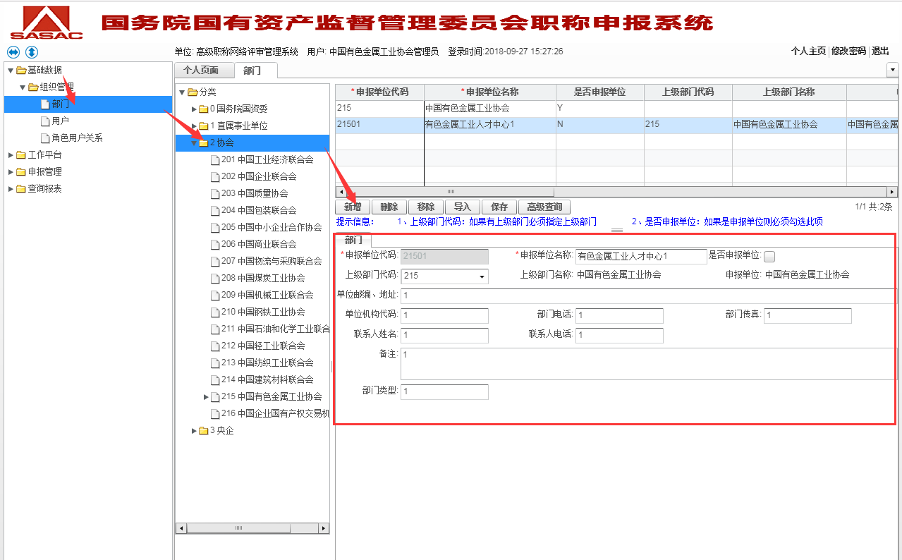
各个单位管理员-新增下属单位或部门 左键点击“基础数据”-“组织管理”-“部门”后，选择相应的类别（直属事业单位、协会或央企）点击“新增”按钮，在红色方框内输入本单位信息后点击“保存”完成新建下属单位或部门。

Slide 3
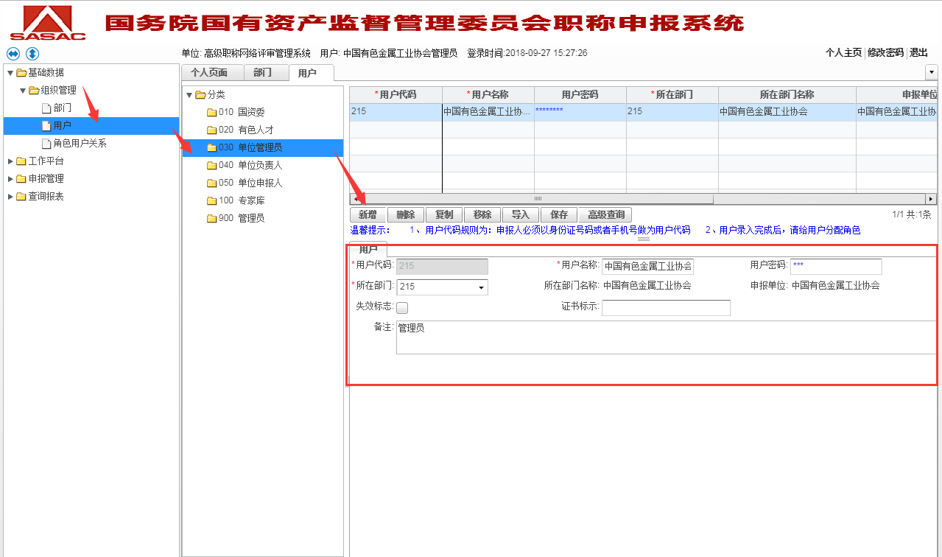
各个单位管理员-新增用户（下属单位的单位管理员） 左键点击“基础数据”-“组织管理”-“用户” -“单位管理员”后，点击“新增”按钮，在红色方框内输入实际信息后点击“保存”完成新建下属单位或部门的单位管理员。

Slide 4
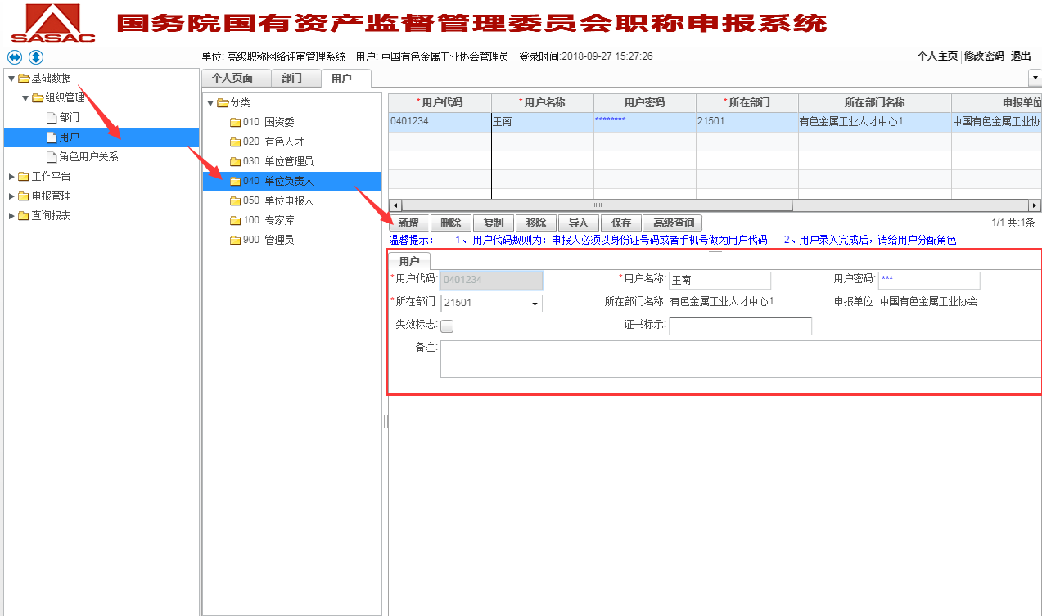
各个单位管理员-新增用户（直属单位的单位领导） 左键点击“基础数据”-“组织管理”-“用户”-“单位负责人”后，点击“新增”按钮，在红色方框内输入信息后点击“保存”完成新建下属单位或部门的单位领导。

Slide 5
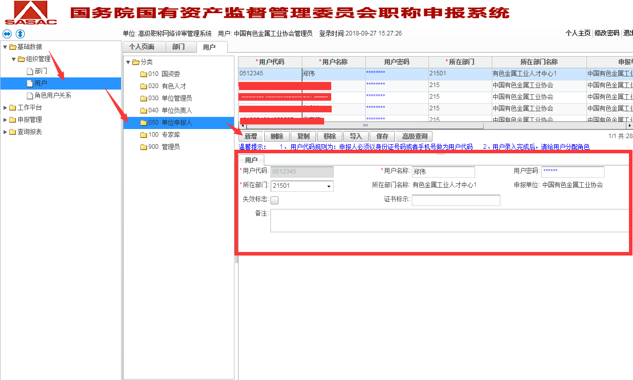
各个单位管理员-新增用户（下属单位的申报人员） 左键点击“基础数据”-“组织管理”-“用户”-“单位申报人”后，点击“新增”按钮，在红色方框内输入信息后点击“保存”完成新建下属单位或部门的申报人员。

Slide 6
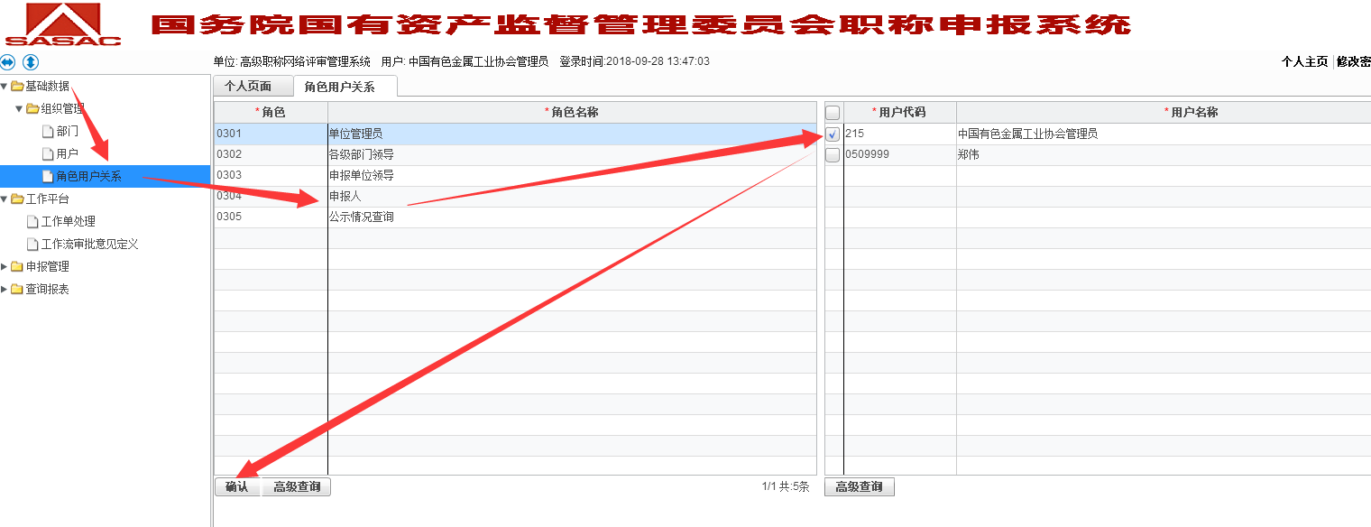
各个单位管理员-为新增用户赋予角色 左键点击“基础数据”-“组织管理”-“角色用户关系”后，点击左侧的“角色名称”后 ，在右侧的用户代码处画“√”，完成点击“确认”按钮。 例：“各级部门领导” 为二级单位的人力资源部负责人； “申报单位领导” 为央企本部或协会、联合会的人力资源部负责人； “申报人” 为申报人本人。

Slide 7
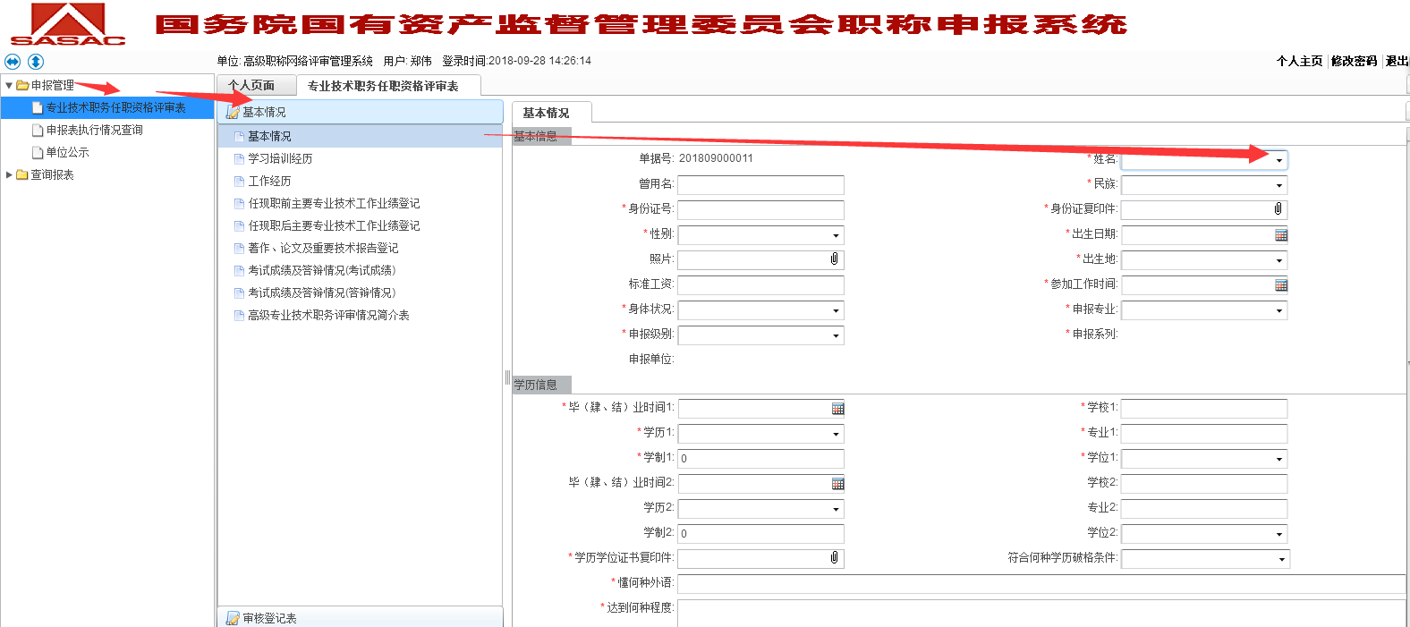
申报人员-录入信息 左键点击“申报管理”-“专业技术职务任职资格评审表”-“基本情况”后，在姓名处点击下拉菜单，选择本人后进行录入相关信息，完成点击“保存”按钮（此时不用点击送审按钮）。具体参见“2018国资委职称申报系统填报说明”。

Slide 8
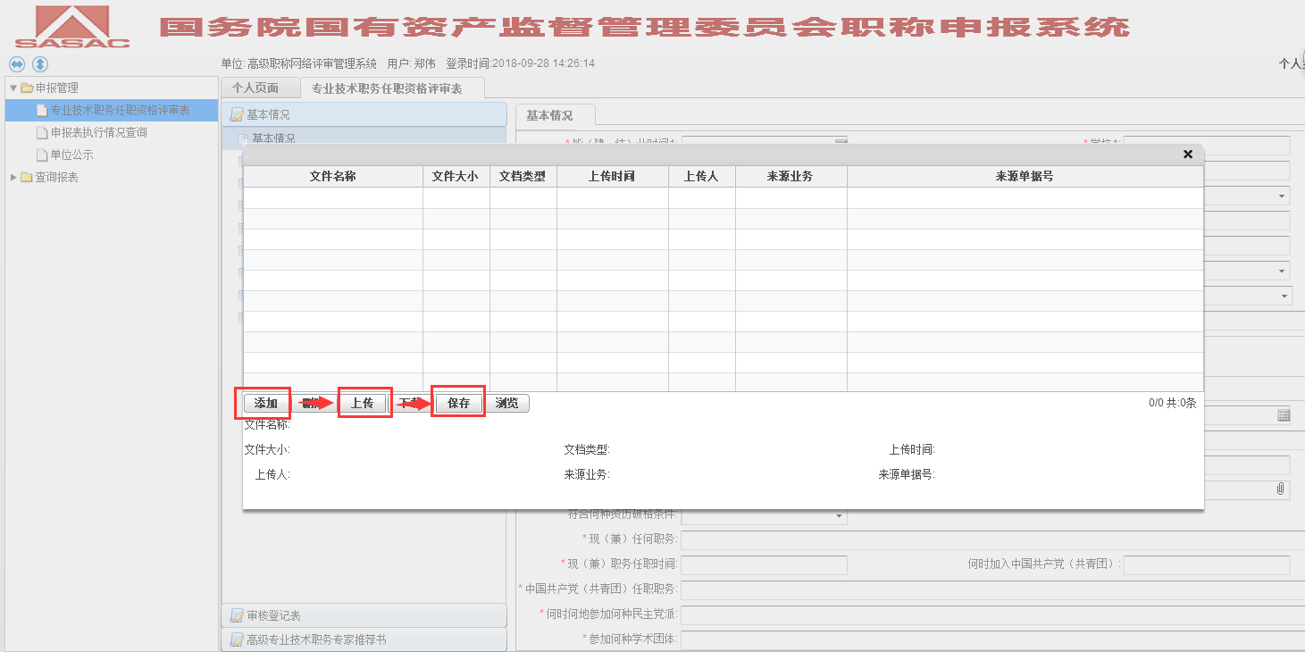
申报人员-录入信息（附件录入） 附件录入时，依次左键点击“添加”-“上传”-“保存”完成

Slide 9
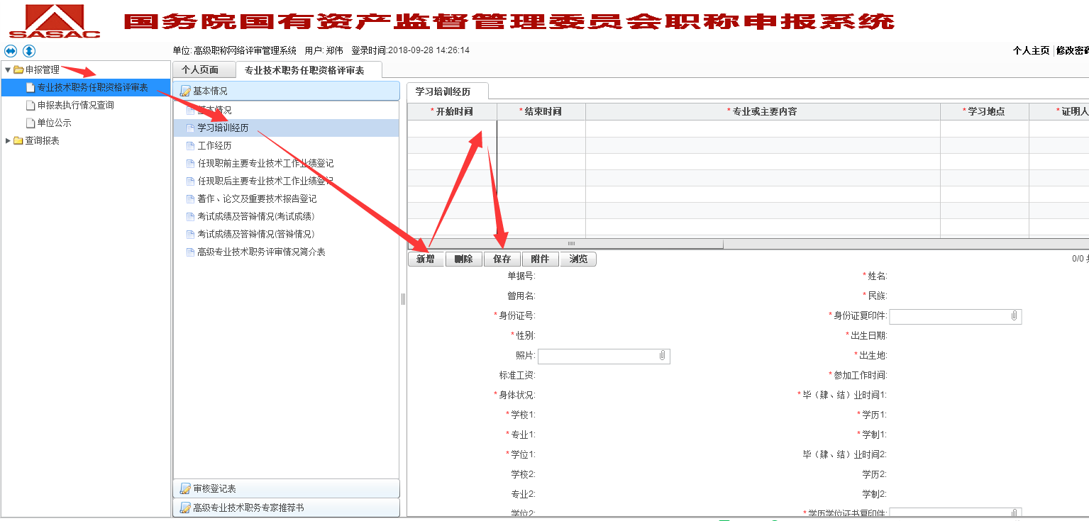
申报人员-培训学习经历 左键点击“申报管理”-“专业技术职务任职资格评审表”-“学习培训经历”后，点击“新增”后进行录入相关信息，完成点击“保存”按钮。此后的“工作经历”到“业务能力和工作态度评价”都是按照此操作进行。

Slide 10
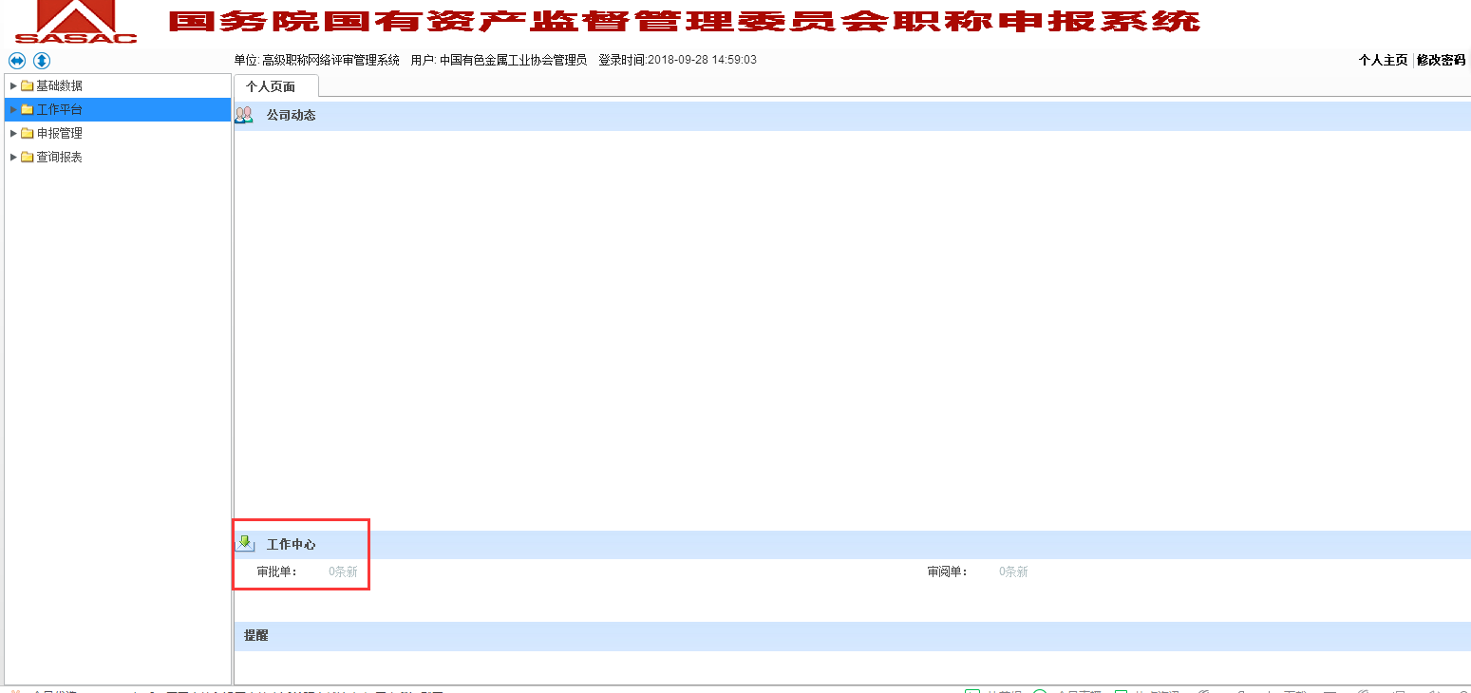
公司领导-审核申报人员 左键点击“审批单”按钮，在姓名处点击下拉菜单，选择相应申报人后点击“单据处理”按钮。

Slide 11
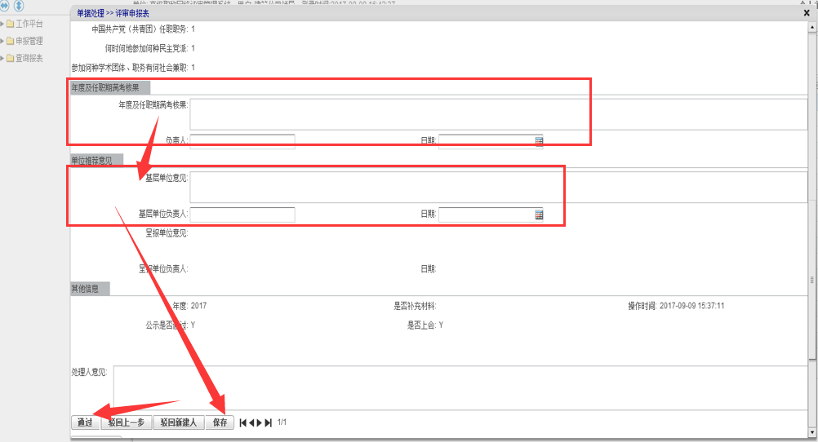
各级部门领导-审核申报人员 查看申报人员的申报信息后，录入“年度及任职考核结果”、“基层单位意见”并签字，填写日期后，在“处理人意见”填写意见，点击“保存”、“通过”按钮完成操作。

Slide 12
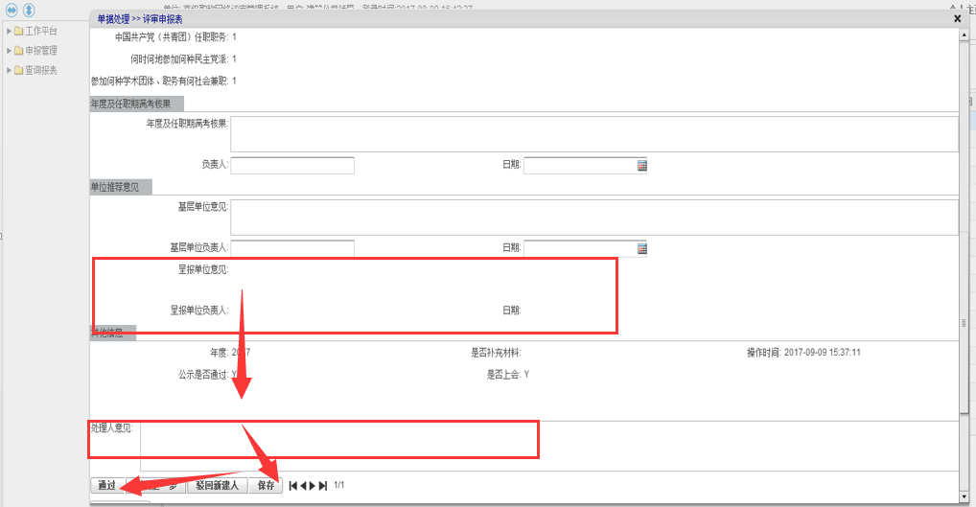
申报单位领导-审核申报人员 查看申报人员的申报信息后，录入“呈报单位意见” 并签字，填写日期后，在“处理人意见”填写意见，点击“保存”、“通过”按钮完成操作

